Slide 1
Державний університет «Житомирська політехніка» Кафедра комп’ютерних технологій у медицині та телекомунікаціях
Лекція. САПР VISIO.
Доцент кафедри кандидат технічних наук доцент Дубина О.Ф.
2023 року
1

Slide 2
ЛІТЕРАТУРА:
Гервас О.Г. САПР об’єктів середовища. Навчально-методичний посібник / Гервас Ольга Геннадіївна. – Умань: Візаві, 2018. - 160 с.
Системи автоматизованого проєктування: конспект лекцій [Електронний ресурс]: навч. посіб. для студ. спеціальності 151 «Автоматизація та комп’ютерно-інтегровані технології», спеціалізації «Комп’ютерно-інтегровані системи та технології в приладобудуванні» / КПІ ім. Ігоря Сікорського; автори: К.С. Барандич, О.О. Подолян, М.М. Гладський. – Київ: КПІ ім. Ігоря Сікорського, 2021. – 97 с.
Основи САПР в автомобілебудуванні : навч. посіб. / О. М. Артюх, О. В. Дударенко, В. В. Кузьмін та ін. Запоріжжя : НУ «Запорізька політехніка», 2021. – 168
2

Slide 3
3

Slide 4
4

Slide 5
5

Slide 6
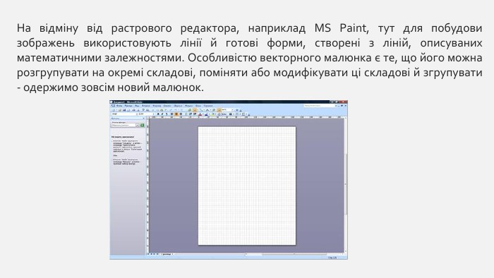
6

Slide 7
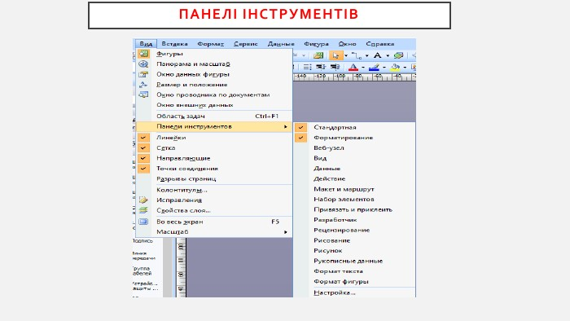
7

Slide 8
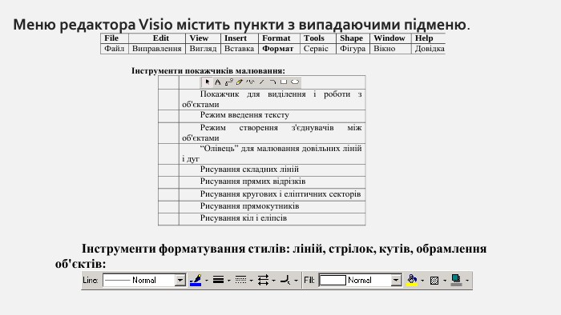
8

Slide 9
9

Slide 10
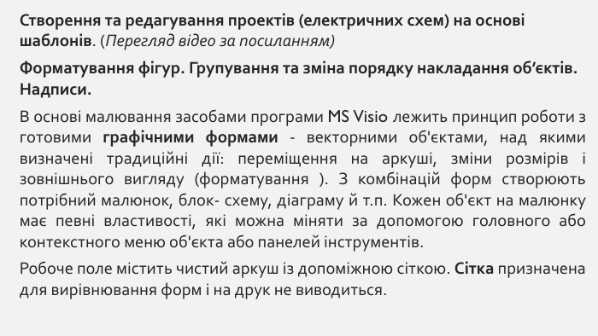
10

Slide 11
11

Slide 12
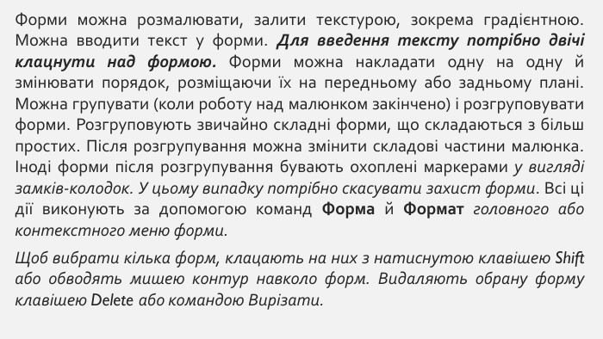
12

Slide 13
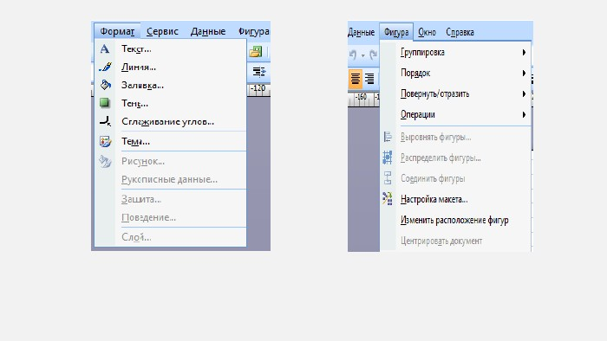
13

Slide 14
14

Slide 15
15

Slide 16
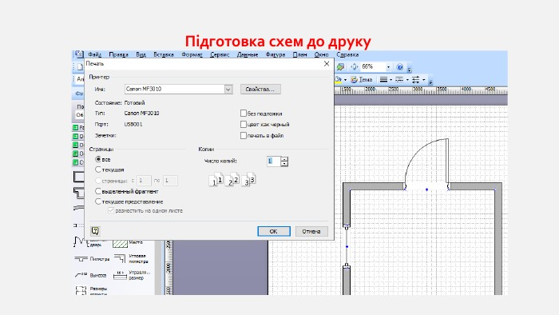
16

